Slide 1
Henrik VIII.
Ana Staničić 19, 2.A

Slide 2
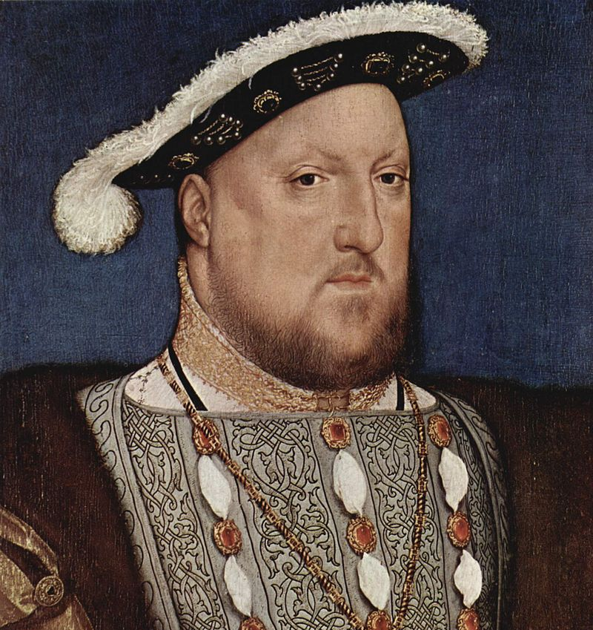
Rođenje: 28. lipnja 1491., Greenwich
Dinastija: Tudor
Roditelji: Elizabeta od Yorka i Henrik VII.
Vladavina: 22. travnja 1509. - 28. siječnja 1547.
Krunidba: 24. lipnja 1509.
Vjera: anglikanizam
Smrt: 28. siječnja 1547., Palača Whitehall

Slide 3
Žene
Ana Boleyn
Jane Seymour
Katarina Aragonska
Ana od Klevea
Katarina Howard
Katarina Parr

Slide 4
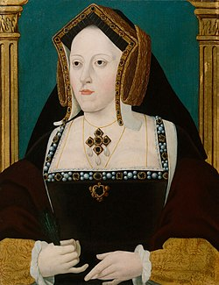
Katarina Aragnoska
Alcála de Henares, Španjolska, 16. prosinca 1485. – Kimbolton, 7. siječnja 1536.
kći španjolskih vladara Ferdinanda II. Aragonskog i Izabele I. Kastilijske
Dinastija po rođenju: Trastamara
Znanje: engleski, francuski, latinski, flamatski,filozofija,književnost, matematika...
Vjera: rimokatolkinja
Žena Artura (brat Henrika VIII.)

Slide 5
Brak s Henrikom
Vjenčanje: 11. svibanj 1509.
Katarina: sposobna vladarica kojoj je Henrik vjerovao
Napad Jakova IV. (kralj Škotske) na Englesku
Djeca: Katarina je imala mnoge spontane pobačaje i rodila mrtvorođenčad (1510. – 1518.)
1511. rodila je sina koje je tragično umro nakon samo 52 dana. Princeza Marija (buduća Marija I.) rođena je 1516. i to je jedino njihovo dijete koje je doživjelo odraslu dob.
Razlog razvoda: Henrikov preljub s Anom Boleyn
Katarina se borila protiv razvoda, ali nije uspjela
Zbog kršćanskog mišljenja o razvodu Henrik se odvaja od Rima i pape te sebe stavlja na čelo anglikanske crkve
Katarina umire 7. siječnja 1536. te u zadnjem pismu oprašta Henriku i sebe oslovljava „Katarina, kraljica” („Katherine, the Queen”)

Slide 6
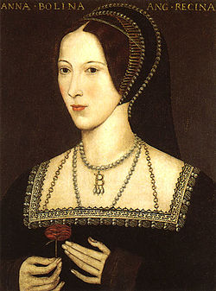
Ana Boleyn
Rođenje: 1501. – 1507.
Roditelji: Sir Thomas Boleyn i Elizabeth Howard
Znanje: sviranje mnogih instrumenata, plesanje, pjevanje, francuski jezik…
Dvorska dama Marije Tudor (sestra Henrika VIII.) u Francuskoj i nakon toga u Engleskoj (1515.)
Dvorska dama Katarine Aragonske (1522.)
Smrt: 19. svibanj 1536.

Slide 7
Brak s Henrikom
Na dvoru Katarine Aragonske se zaljubila u Henry Percy-a, ali im je Henrik zabranio brak
1527. Henrik Ani počinje slati ljubavna pisma
Henrik se Ani udvarao sedam godina
Javno vjenčanje: 25. siječnja 1533.
Krunidba Ane: 1. lipnja 1533.
7. rujna 1533. rodila se princeza Elizabeta (kasnije Elizabeta I.) te su sljedeće dvije trudnoće završile pobačajem
Henrik je počinje varati s Jane Seymour (treća žena)
2. svibnja 1536. Ana je uhićena ( lažno) optužena za preljub, incest i veleizdaju
19. svibnja 1536. odrubljena joj je glava u londonskom Tower-u

Slide 8
Jane Seymour
Rođenje: 1508. ili 1509.
Roditelji: Sir John Seymour i Margery Wentworth
Znanje: tradicionalno žensko obrazovanje
Dvorska dama Katarine Aragonske i Ane Boleyn
Smrt: 24. listopad 1537.

Slide 9
Brak s Henrikom
Njihov odnos je počeo dok je Henrik bio u braku s Anom Boleyn
6. svibnja 1536. (4 dana nakon uhićenja Ane) Henrik se seli u Hampton Court i krenio se spremati za njihovo vjenčanje
30. svibnja 1536. (11 dana nakon Aninog smaknuća) privatno su se vjenčali
Krunidba Jane: 4. lipanj 1536., palača Greenwich
Moto: „Obvezna slušati i služiti„
12. listopada 1537. rodio se muški nasljednik Eduard VI.
Dva tjedna nakon rođenja Eduarda Jane je umrla u snu od poslijeporođajne groznice
Henrik je bio užasnut, nije htio ni s kim razgovarati te je tri mjeseca nosio crno

Slide 10
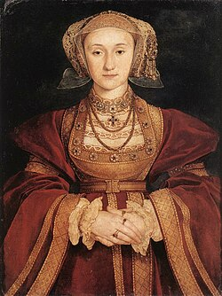
Ana od Klevea
Rođenje: 22. rujan 1515., Düsseldorf, Sveto Rimsko Carstvo
Roditelji: Ivan III. Klevski i Maria od Jülich-Berga
Dinastija po rođenju: La Marck
Strogo odgojena
Smrt: 16. srpanj 1557., London

Slide 11
Brak s Henrikom
Henrik je oženio Anu radi političkih razloga
Anin brat, Vilim, bio je vođa protestanata u zapadnoj Njemačkoj
Henrik je smatrao da je brak potreban zbog dvije velike kršćanske sile: Francuska i Sveto Rimsko Carstvo
1. siječnja 1540. Ana je po prvi put došla u Englesku i upoznala Henrika
Vjenčali su se nakon pet dana (6. siječnja 1540.)
Imala je dobar odnos s njegovim kćerima
Henrik je bio razočaran njenim izgledom i manjkom znanja engleskog jezika
Brak je poništen nakon samo 6 mjeseci
Brak se pokazao neuspješnim
Vilim se sukobio s carem Svetog Rimskog Carstva i postao je opterećenje za Henrika
Ana je ostala živjeti u Engleskoj i nadživjela sve njegove žene

Slide 12
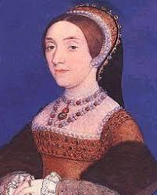
Katarina Howard
Rođenje: 1520. – 1525., Lambeth, London
Roditelji: Edmund Howard i Joyce Culpeper
Loše obrazovanje: znala je samo čitati i pisati
Dvorska dama Ane od Klevea
Sestrična Ane Boleyn
Smrt: 13. veljače 1542., London Tower

Slide 13
Brak s Henrikom
Tijekom Henrikovog braka s Anom od Klevea počeo je zamjećivati Katarinu te joj je kupovao skupu odjeću i poklone
Vjenčali su se 28. srpnja 1540.
Henrik je bio očaran Katarinom, ali ga Katarina nije ni voljela niti ga ja smatrala privlačnim
Katarina početkom 1541. stupa u intimnu vezu s Thomasom Culpeperom (Henrikov omiljeni dvorjanin) te joj je Francis Derehem pomogao u sakrivanju preljuba
Glasine su se proširile i Thomas Culpeper i Francis Dereh uhićeni, mučeni i ubijeni te su im glave stavljene na vrh Londonskog mosta
12. listopada 1541. uhićena je i Katarina
Pogubljena je 13. veljače 1542. te su joj (navodno) zadnje riječi: "Umirem kao kraljica, a radije bih umrla kao Culpepperova žena."

Slide 14
Katarina Parr
Rođenje: 1512., Blackfriars, London
Roditelji: Sir Thomas Parr i Maud Greene
Dvorska dama Katarine Aragonske
Jedna od najobrazovanijih vladarica svog vremena
Dva puta udovica (Edward Borough i John Neville)
Smrt: 7. rujna 1548., dvorac Sudeley

Slide 15
Brak s Henrikom
Katarina je bila zaljubljena u Thomasa Seymoura, brata Jane Seymour
Henrik VIII. se zaljubio u Katarinu i ona se radi dužnosti morala udati za njega
Vjenčanje: 12. srpnja 1543.
Kraljevo zdravlje se počelo pogoršavati u proljeće 1546., da bi se tijekom godine mjestimično oporavljao, a u zimu mu se stanje pogoršalo te je umro 28. siječnja 1547.
Katarina se nakon Henrikove smrti vrlo brzo udala za Thomasa Seymoura, već u svibnju iste godine.
Rodila je kćer Mary 30. kolovoza 1548.
Ubrzo nakon poroda dobila Katarina je sepsu i umrla 5. rujna 1548. godine.

Slide 16
Zanimljivosti
Henrik se kasno budio, birao samo zanimljive aktivnosti tijekom dana umjesto poslova i večeri su bile rezervirane za ples, kockanje i kartanje
Bio je hipohondar
Postoji teorija da je imao rijetku krvnu grupu s „Kellovim antigenom” što bi mogao biti razlog pobačaja njegovih žena
Znao je svirati mnoge instrumente i često je skladao
Postoji legenda da duh Katarine Howard hoda Hampton Courtom i vičući moli za oprost
Henrik je bio prvi kralj kojemu se obraćalo s „You Majesty”
Jane Seymour se smatra njegovom pravom ljubavi
Radi njegovog luksuznog života Engleska je pala u dugove
Zadnje riječi su mu možda bile „Monks! Monks! Monks!” tj. „Redovnici! Redovnici! Redovnici!”

Slide 17
Literatura
https://www.britannica.com/biography/Catherine-of-Aragon
https://www.britannica.com/biography/Anne-Boleyn
https://www.britannica.com/biography/Jane-Seymour
https://www.britannica.com/biography/Anne-of-Cleves-queen-of-England
https://www.britannica.com/biography/Catherine-Howard
https://www.britannica.com/biography/Catherine-Parr

